Slide 1
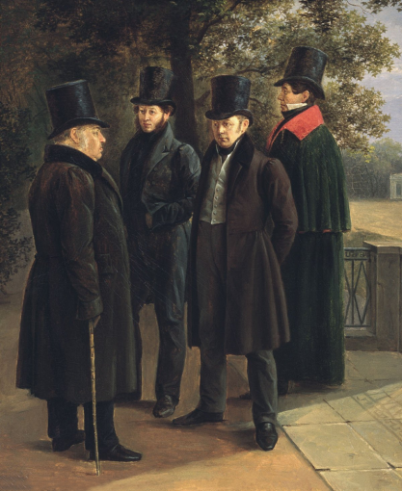
С 1831 года начался новый этап в поэтическом творчестве Жуковского: вышли сразу два издания: «Баллады и повести
В. А. Жуковского» в двух частях и «Баллады и повести
В. А. Жуковского» в одном томе.
Крылов, Пушкин, Жуковский и Гнедич в Летнем саду, 1832. Чернецов.

Slide 2
Одну из самых высоких оценок этим изданиям дал Н. В. Гоголь:
«Чудное дело! Жуковского узнать нельзя. Кажется появился новый обширный поэт…»

Slide 3
Во время холерной эпидемии 1831 года двор спасался в Царском селе.
Жуковского разместили в Александровском дворце. Соседом его был А. С. Пушкин, живший в доме А. К. Китаевой на Колпинской улице. Они часто общались и обменивались новыми творениями

Slide 4
Пушкин писал Вяземскому о Жуковском:
«…так его и несёт. Редкой день не прочтёт мне чего нового; нынешний год он верно написал целый том».

Slide 5
Пушкин и Жуковский практически одновременно обратились к стихотворной сказке: Пушкин в 1831 году написал «Сказку о царе Салтане», Жуковский — «Сказку о царе Берендее», «Спящую царевну» и «Войну мышей и лягушек».

Slide 6
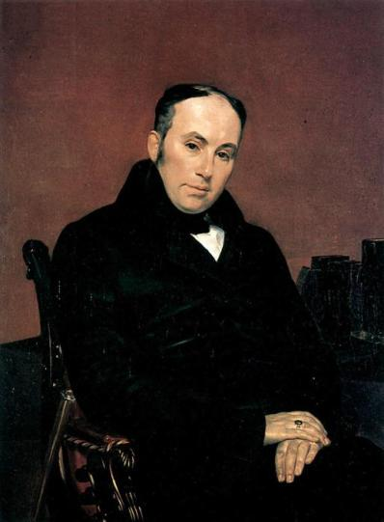
Летом 1832 года под предлогом ухудшения здоровья Жуковский испросил годичный отпуск.
К октябрю Жуковский вновь стал интенсивно писать. Результат - 15 баллад и переводов. Тем не менее, настроение поэта было безрадостным. В день своего рождения он писал А. П. Зонтаг: «Нынче мне стукнуло 49 лет… не жил, а попал в старики».

Slide 7
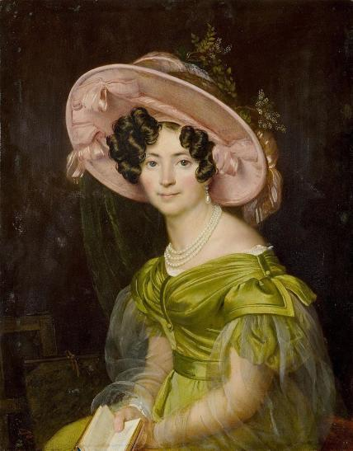
Весной 1833 года Жуковский отправился в Неаполь, где встретился с Зинаидой Волконской.
Италия произвела на поэта такое впечатление, что он решил остаться
Орест Кипренский. Портрет Зинаиды Александровны Волконской. 1830, Государственный Эрмитаж

Slide 8
Поэт был преисполнен веры в начало нового, светлого периода цивилизации, который непременно должен был наступить после революционных бурь
1830—1831 годов.
Новое мироощущение отразилось и в 1834 году во время празднеств по установке Александровской колонны на Дворцовой площади.
В журнале «Новоселье» была напечатана баллада Жуковского «Элевзинский праздник»

Slide 9
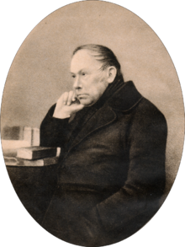
Отношения с романовским семейством складывались в тот период нелегко: наследник так и не нашёл со своим наставником общего языка.
Жуковский сетовал в дневнике от 4 июня, что для Александра Николаевича является всего лишь «представителем скуки».

Slide 10
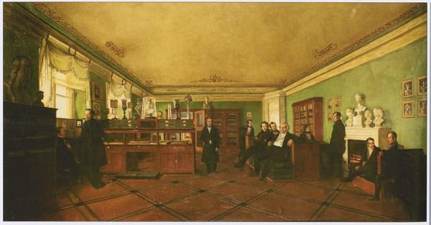
Жизнь Жуковского во второй половине 1830-х годов была связана в значительной степени с общим состоянием культуры Петербурга. На его пятницах постоянным посетителем стал Н. В. Гоголь, который читал свою новую комедию «Ревизор» и рассказ «Нос».

Slide 11
В это же время возникла идея издания журнала, посвящённого актуальным проблемам современности.
В письме от 19 января 1836 года Жуковский отмечал, что «разрешение выдавать журнал» дано Пушкину — так появился «Современник»

Slide 12
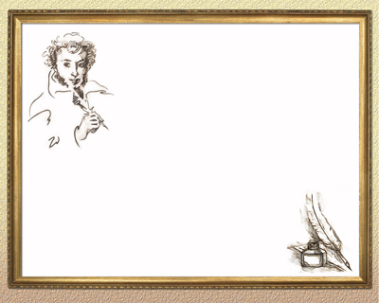
Жуковский был взволнован скандалом, связанный с женой Пушкина и Дантесом.
Он взялся быть посредником между Пушкиным и бароном Геккереном.
9 ноября с этим предложением он пришел к Пушкину, который твёрдо отказался встречаться с Дантесом. Жуковский, тем не менее, не стал давать ответа и всячески упрашивал поэта одуматься.
Жуковский добивался прекращения дела, но Пушкин категорически отказался следовать его советам.

Slide 13
В сердцах Василий Андреевич писал:
«Хотя ты и рассердил и даже обидел меня, но меня всё к тебе тянет — не брюхом, которое имею уже весьма порядочное, но сердцем, которое живо разделяет то, что делается в твоём»

Slide 14
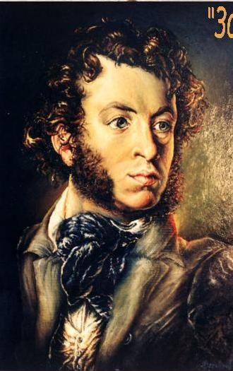
27 января 1837 года Жуковский узнал о смертельном ранении Пушкина. Он поехал к раненому поэту, от доктора Арендта узнав, что смерть неминуема.
Когда на следующий день Пушкин прощался с близкими и друзьями, Жуковский смог только поцеловать ему руку, не в силах вымолвить ни слова. Далее он отправился во дворец — спасать бумаги поэта и попытаться помочь секунданту Пушкина — Данзасу

Slide 15
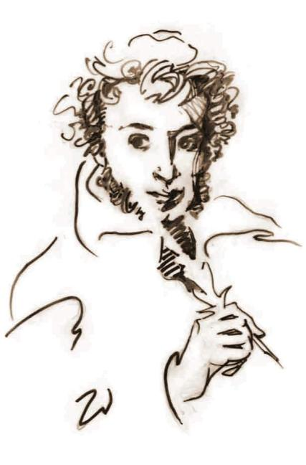
В последнюю ночь Пушкина у его постели сидел В. И. Даль, а Вяземский, Жуковский и Виельгорский ожидали в соседней комнате.
После выноса тела Жуковский опечатал кабинет поэта своей печатью.
Далее он поехал к Виельгорскому: 29 января отмечался день его рождения, на который ещё до дуэли был приглашён и Александр Сергеевич.
Тургенев записал в дневнике: «29 января. День рождения Жуковского и смерти Пушкина»

Slide 16
7 февраля Жуковский перевёз архив Пушкина себе на квартиру. Разбор бумаг был закончен к 25 февраля, причём Жуковский писал императору, что не мог читать личных писем и предоставил это Дубельту. Рукописи и черновики остались у Жуковского, включая неопубликованные поэмы «Медный всадник» и «Каменный гость».

Slide 17
Жуковский добился издания полного собрания сочинений Пушкина, начатого в 1838 году.
С февраля 1837 года многие свои письма Жуковский запечатывал перстнем Пушкина.
Этот перстень-печатка был воспет в стихотворении «Талисман»

Slide 18
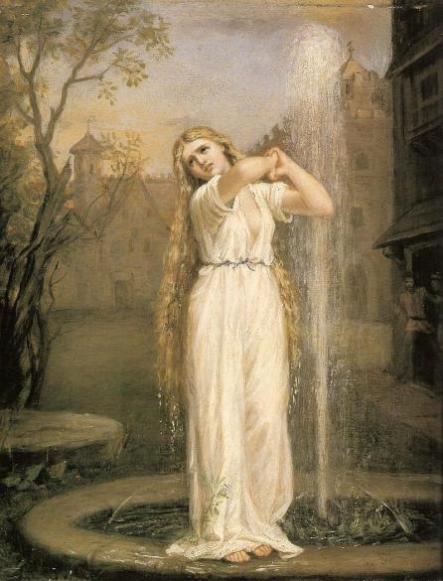
После смерти Пушкина, как свидетельствовали современники, Жуковский стал «грустнее» и, как сам говорил, «старее».
В доставшейся ему незаполненной записной книжке
А. С. Пушкина он переписал стихотворное введение к «Ундине».

Slide 19
На 27 апреля 1837 года был назначен отъезд наследника-цесаревича в обзорное путешествие по России. Одним из сопровождавших был и Жуковский.
В Сибири Жуковский сумел найти и зарисовать место гибели Ермака, побывал у П. П. Ершова, который посещал когда-то его петербургские субботы.

Slide 20
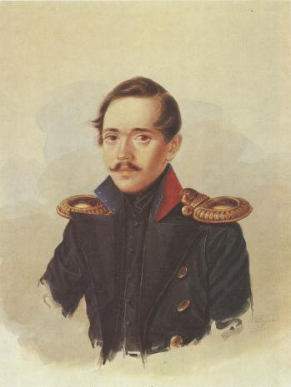
В 1838 году состоялось знакомство В.А.Жуковского с М. Ю. Лермонтовым, только что возвращённым из кавказской ссылки.
Во втором номере за 1837 год в «Современнике» было опубликовано его «Бородино».
При личном знакомстве Жуковский подарил поэту экземпляр «Ундины» с дарственной надписью.

Slide 21
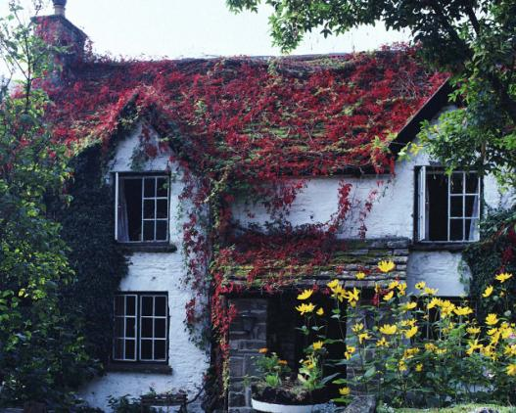
В 1838 году Жуковский отправился в Европу.
В Голландии поэт интересовался как голландской живописью, так и пребыванием в этой стране Петра Великого. В Заандаме, в царском домике, Жуковский написал на стене посвятительное стихотворение, оканчивающееся строкой: «Здесь родилась великая Россия»

Slide 22
7 июня 1839 Жуковский прибыл в Германию. Дальнейшие события он описывал так:
«Я провёл только два дня в замке Виллингсгаузен, и в эти два дня были для меня минуты очаровательные. Старшая дочь Рейтерна, 19 лет, была предо мной точно как райское видение, которым я любовался от полноты души, просто, как видением райским, не позволяя себе и мысли, чтоб этот светлый призрак мог сойти для меня с неба и слиться с моею жизнью…»

Slide 23
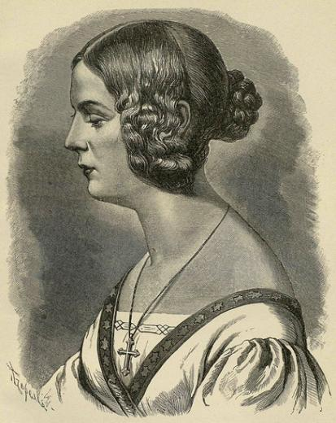
Рейтерн, как придворный живописец, был занят заказами царской семьи.
В Петергофе произошло единственное объяснение поэта и художника, и Рейтерн сообщил, что если Елизавета (так звали его дочь) согласится выйти замуж за Жуковского, «он наперёд на всё согласен».
Елизавета Рейтерн. Гравюра В. Шертля с портрета фон Зона, 1840

Slide 24
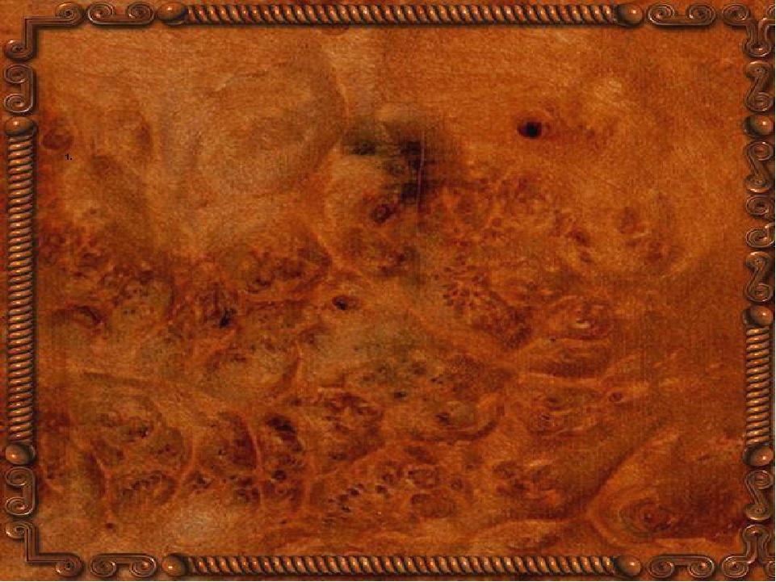
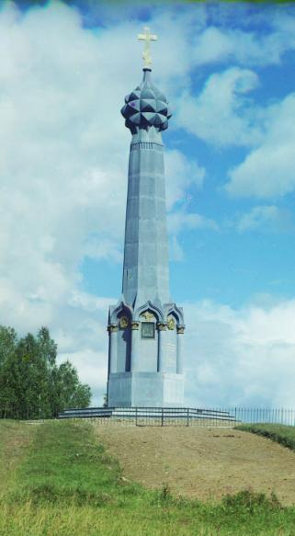
На август 1839 года были намечены грандиозные торжества на Бородинском поле, несмотря на то, что дата не была круглой.
Праздничный цикл начался освящением на Пасху восстановленного после пожара Зимнего дворца и закончился закладкой в Москве 18 сентября Храма Христа Спасителя. 1839 год оказывался юбилейным для чествования побед русских войск: отмечалось 100-летие взятия Хотина, и 25-летний юбилей со дня входа русских войск в Париж.
С. М. Прокудин-Горский. Монумент на батарее Раевского. Бородинское поле, около Можайска. 1911

Slide 25
Пробыв на торжествах только один день, Жуковский написал письмо наследнику-цесаревичу, которое закончил напоминанием о том, что «человек во всяком сане есть главное» Жуковский писал:
«…Мне было жестоко больно, что ни одного из этих главных героев дня я после не встретил за нашим обедом. Они, почетные гости этого пира, были забыты, воротятся с горем на душе восвояси, и что скажет каждый в стороне своей о сделанном им приеме, они, которые надеялись принести в свои бедные дома воспоминание сладкое, богатый запас для рассказов и детям, и внукам?

Slide 26
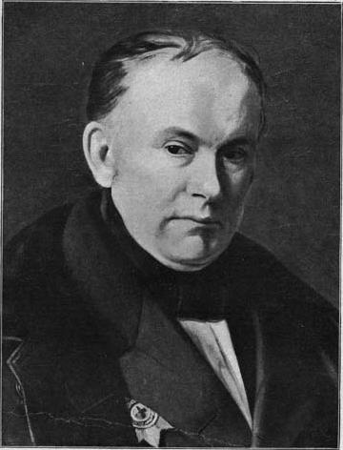
В феврале 1840 года Жуковский вновь был назначен сопровождающим великого князя в Дармштадт, где он должен был давать уроки русского языка Марии Гессенской — невесте наследника престола.
Находясь в отпуске в Эмсе и встретившись ещё раз с отцом и дочерью Рейтерн, он написал императору прошение об отставке и отдал его лично в руки Николая Павловича, находившегося в европейском турне

Slide 27
Там были следующие слова:
«Государь, я хочу испытать семейного счастия, хочу кончить свою одинокую, никому не присвоенную жизнь… На первых порах мне невозможно будет остаться в Петербурге: это лишит меня средства устроиться так, как должно; во-первых, не буду иметь на то способов материальных, ибо надобно будет всем заводиться с начала»

Slide 28
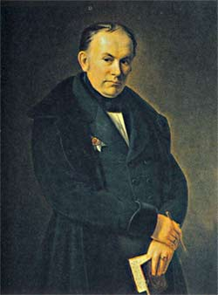
Вместо пенсии Жуковский просил единовременного займа для обзаведения хозяйством и права на трёхлетнее пребывание за границей. В отставку он отправлен не был, ему предоставили двухмесячный отпуск, но просьба о займе была сочтена «безмерной».
В ответ поэт написал резкое письмо, даже без обязательных этикетных форм, и оно было подписано просто «Жуковский». Тем не менее заём дан так и не был.

Slide 29
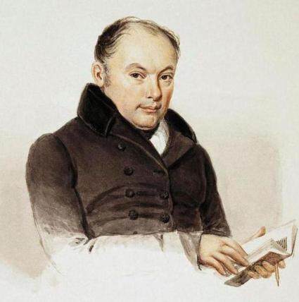
16 апреля 1841 года, в день бракосочетания наследника престола, Жуковский был произведён в тайные советники и назначен состоящим при цесаревиче.
В этой почётной должности Жуковский числился до конца жизни

Slide 30
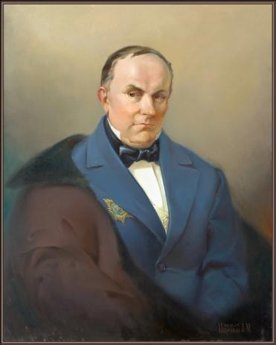
Николай I дал Жуковскому разрешение на бессрочное пребывание в Пруссии, «где он найдет для себя удобнее и приятнее», — по закону, принятому в 1834 году, дворянин мог свободно пребывать за границей не более пяти лет.
Пенсию и гонорары за издания и переиздания пересылали в Пруссию, но при условии, что каждую треть года поэт должен был отправлять в Петербург заверенный в русской миссии документ — «свидетельство о жизни».

Slide 31
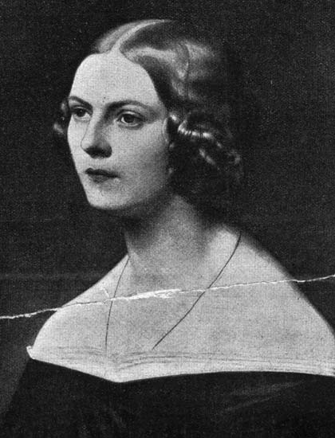
21 апреля 1841 года состоялось в Дюссельдорфе бракосочетание Василия Андреевича (ему в то время уже исполнилось 58 лет) с 19-летней дочерью живописца Рейтерна.
Жуковский провел последние 12 лет своей жизни в Германии с семьей супруги.

Slide 32
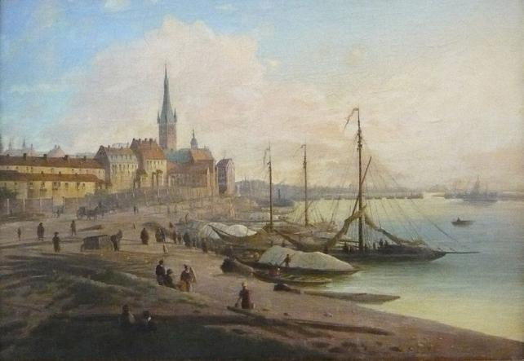
Неизвестный художник. Вид Дюссельдорфа, 1840
Венчание Жуковского и Елизаветы Рейтерн прошло дважды. Первая церемония состоялась в православной церкви при русском посольстве в Штутгарте: «Отец держал венец над своею дочерью; надо мной не держал его никто: он был у меня на голове…». Оттуда сразу же перешли в лютеранскую церковь — по вере невесты. С июля чета Жуковских поселилась в окрестностях Дюссельдорфа в двухэтажном особняке с видом на парк.

Slide 33
В первый год брачной жизни Жуковский написал сказки "Тюльпанное дерево",
"Кот в сапогах", "Об Иване-царевиче и Сером Волке".
Перевод "Одиссеи" (первого тома) появился в 1848 году, а второго - в 1849-м.

Slide 34
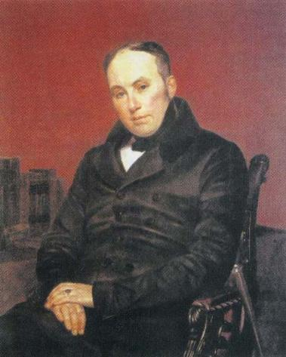
30 октября 1842 года родилась дочь Жуковских — Александра.
1 января 1845 года у Жуковских родился сын Павел; его крёстным отцом стал великий князь Александр Николаевич. Жуковский ко времени рождения сына пятую неделю тяжело болел. Тяжёлым было и душевное состояние Гоголя, который жил у Жуковских с осени 1844 года

Slide 35
Для своих детей В. А. Жуковский в 1844—1845 годах выполнил и перевод Нового Завета на русский язык.
Для широкой публики он стал известен после берлинской публикации 1895 года, научное издание в России последовало только в 2012 году

Slide 36
С сентября 1849 года Жуковский стал думать о переводе «Илиады». Жуковский своими переводами преследовал масштабную цель: «Одиссея» и «Илиада» должны были стать воссозданием целостного образа Античности, увиденного через призму романтической культуры.

Slide 37
Гомеровский мир осмысливался Жуковским как дом европейской культуры, из которого она вышла в глубокой древности и куда должна возвратиться, потеряв глубинные духовные основы.
В этом отношении перевод «Одиссеи» и «Илиады» являлся утопическим проектом, призванным на новых основаниях перестроить современную Жуковскому литературу, а в перспективе и всю культуру, соединив духовный опыт новой Европы и Древнего мира.

Slide 38
На рубеже 1849—1850 годов мысли Жуковского занимал ещё один проект — внешнеполитический
Предложение его (освобождение Гроба Господня и Иерусалима из-под власти турок) не было оригинальным, но было новым в единственном отношении: Иерусалим должен перейти под контроль христианской европейской армии исключительно мирным, бескровным путем.
поэт, по сути, предложил вариант урегулирования назревавшего конфликта, который привёл к Крымской войне.

Slide 39
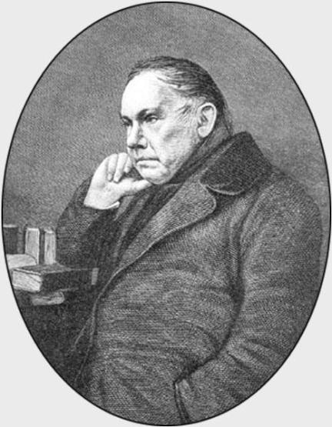
С начала 1851 года Жуковский ослеп на один глаз и по нескольку часов проводил в тёмной комнате. В темноте он провёл и свой 68-й день рождения Болезни одолевали Жуковского. Последний подъём активности выразился в стихотворении «Царскосельский лебедь».

Slide 40
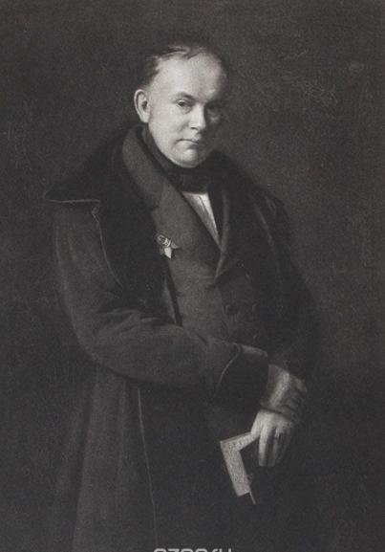
Сильнейший удар нанесли Жуковскому известие о смерти Гоголя и уничтожении им второго тома «Мёртвых душ».
После этого Василий Андреевич уже не вставал. Он скончался 12 апреля 1852 года в 1 час 37 минут ночи в присутствии камердинера Василия.

Slide 41
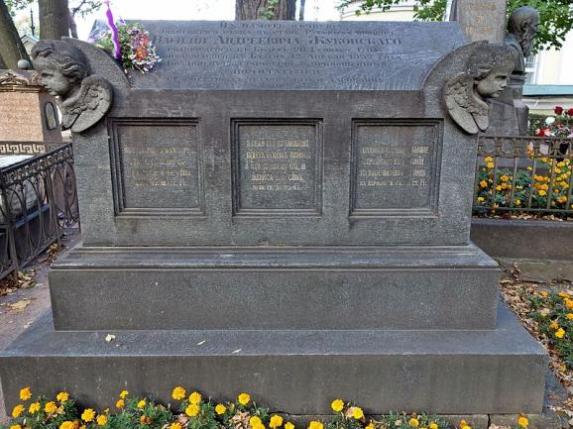
В августе того же года слуга Даниил Гольдберг перевёз прах Жуковского в Петербург.
Повторные похороны прошли 29 августа
в Александро-Невской лавре.

Slide 42
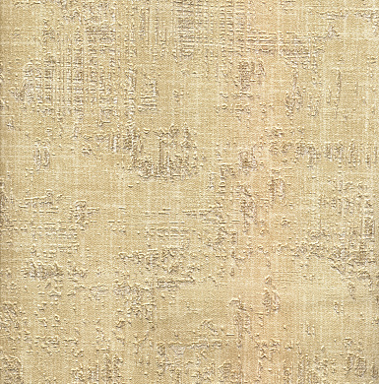
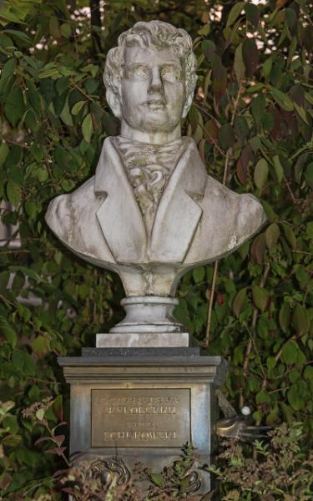
Елизавета Евграфовна
Рейтерн-Жуковская, никогда не отличавшаяся крепким здоровьем, скончалась
в 1856 году.
Дочь — Александра Васильевна — была принята при дворе и стала фрейлиной. Известность получил её роман с великим князем Алексеем Александровичем - она стала матерью его
единственного сына
Сын — Павел Васильевич — стал художником-любителем, был членом-учредителем по устройству Русского музея в Петербурге, участвовал в разработке проекта здания Музея изобразительных искусств в Москве.
Бюст В. А. Жуковского работы
А. Н. Бурганова в Баден-Бадене

Slide 43
Почти все произведения Жуковского, за отдельными исключениями, — либо переводы, либо переработки иностранных источников.

Slide 44
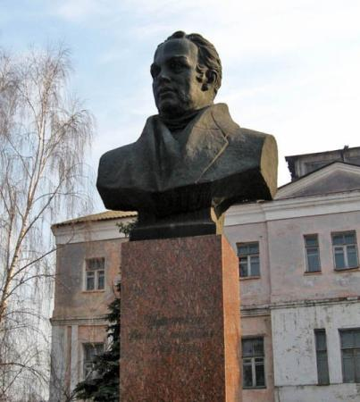
Как реформатор поэзии, Жуковский внёс множество новшеств в русскую метрику, впервые введя в поэзию на русском языке амфибрахий, различные сочетания разностопных ямбов. Наследие Жуковского как оригинального поэта-романтика и переводчика оказалось востребовано всей последующей русской культурой от Пушкина до символистов, Цветаевой и Пастернака.

Slide 45
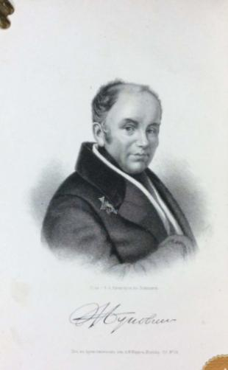
Современники именно Жуковского считали первым русским романтиком. Отчётливо эту точку зрения высказал Белинский.

Slide 46
«Жуковский, — этот литературный Колумб Руси, открывший ей Америку романтизма в поэзии, по-видимому, действовал как продолжатель дела Карамзина, как его сподвижник, тогда как в самом-то деле он создал свой период литературы, который не имел ничего общего с карамзинским… Жуковский внёс романтический элемент в русскую поэзию: вот его великое дело, его великий подвиг…»
В.Г.Белинский

Slide 47
Составитель:
главный библиотекарь отдела обслуживания Центральной библиотеки
И.Г.Брагина

